Slide 1
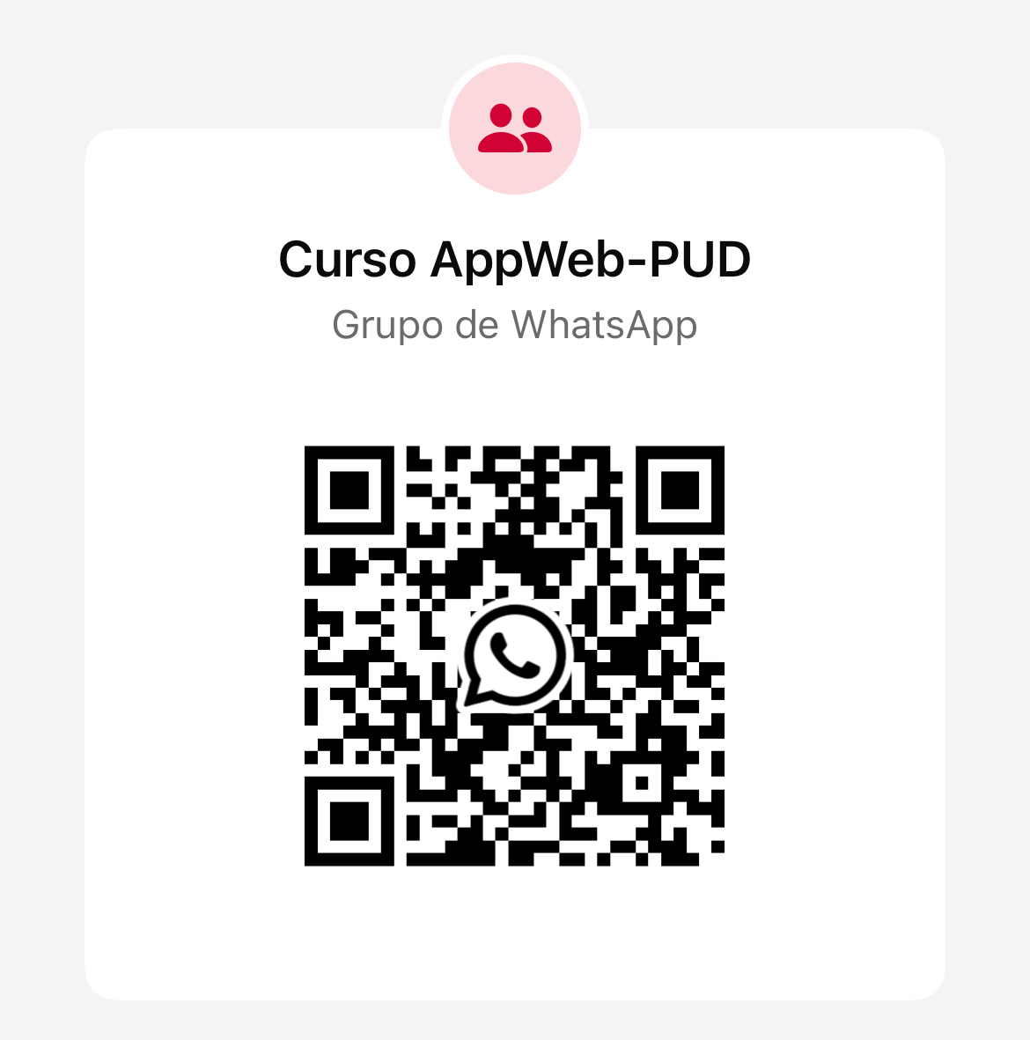
Grupo WhatsApp
Clase Virtual: Miércoles, 23 de julio El enlace será enviado a sus correos o al canal de WhatsApp

Slide 2
Backend: Principios Tecnológicos Java - Web
Escuela de Verano – PUCP - 2025

Slide 3
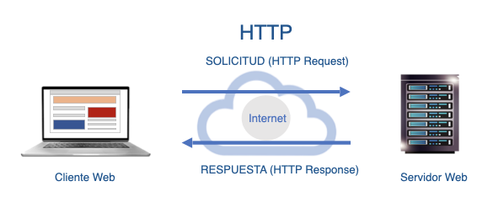
BackEnd
Estructura Monolítica
FrontEnd
(HTML, CSS, JS)
BackEnd
(¿Quién obtiene los datos para ser mostrados en la HTML?
¿Quién recibe las interacciones del usuario sobre el HTML?)
IIS
Apache
ApacheTomcat
Glassfish
JBOSS

Slide 4
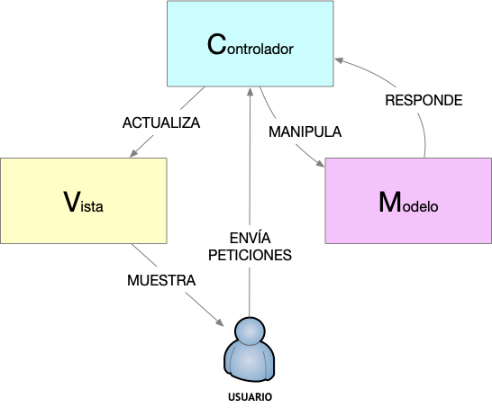
Patrón de arquitectura MVC
Modelo
Encargado de la lógica de negocio (ejemplo registrarGastoEnCuenta )
Representa los datos de la aplicación
Responsable de la persistencia.
Vista
Representa la IU usada por el usuario
Presentar los datos del modelo
Controlador
Encargado de la lógica de control (recibe los eventos de entrada – click, por ejemplo)
Intermediario entre el Modelo y la Vista.

Slide 5
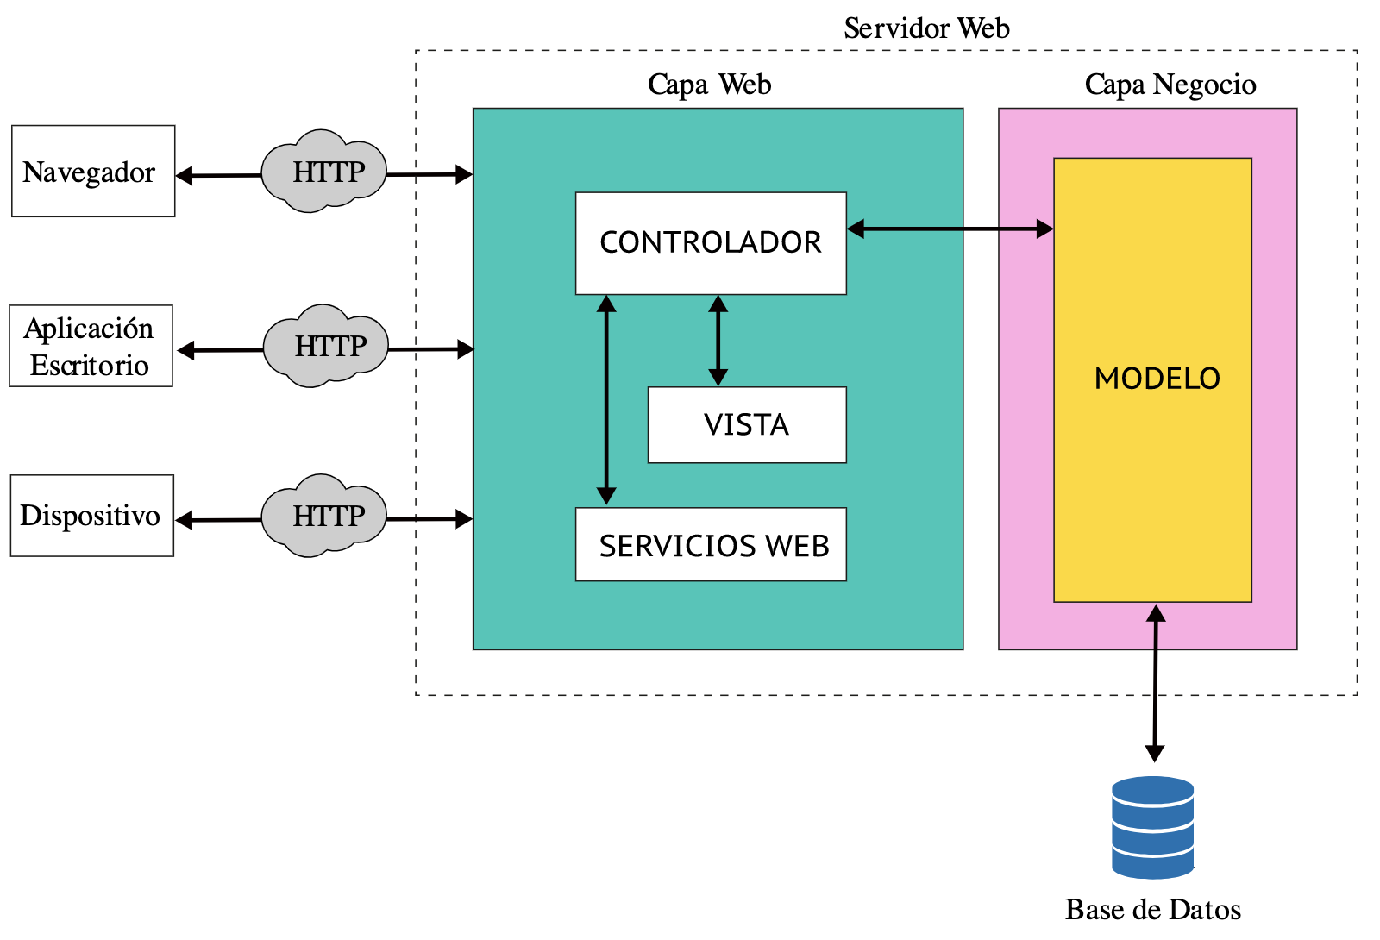
MVC aplicado a arquitectura Web
Estructura Monolítica

Slide 6
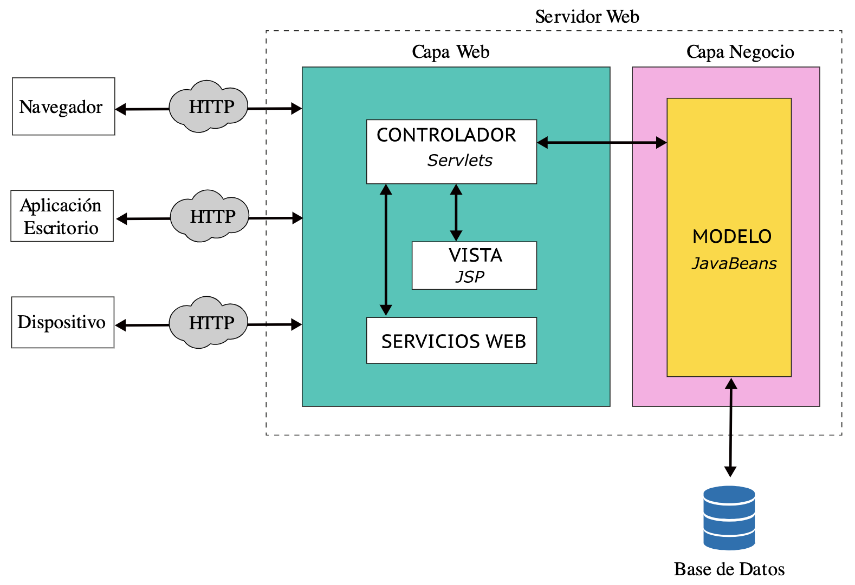
MVC aplicado a arquitectura Web – en JAVA
Estructura Monolítica

Slide 7
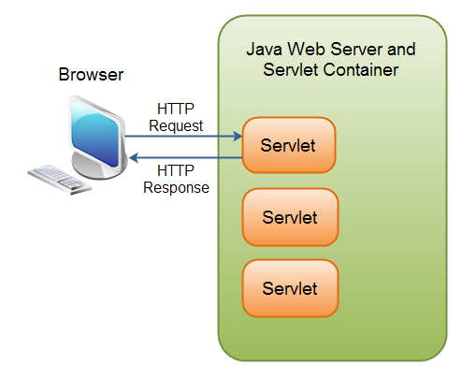
Servlet
Es un objeto Java
Recibe peticiones del cliente y realiza una tarea como:
Generar una respuesta HTML
Llamar a otros Servlets
Utilizar Cookies y Sesiones
Notes:
Es un objeto Java que responde a peticiones mediante el protocolo HTTP.
Recibe peticiones del cliente y realizar una tarea como las siguientes:
Generar una respuesta HTML
Llamar a otros Servlets
Utilizar Cookies y Sesiones
Es código Java puro. Pero al ejecutarlo genera/produce HTML (on the fly)

Slide 8
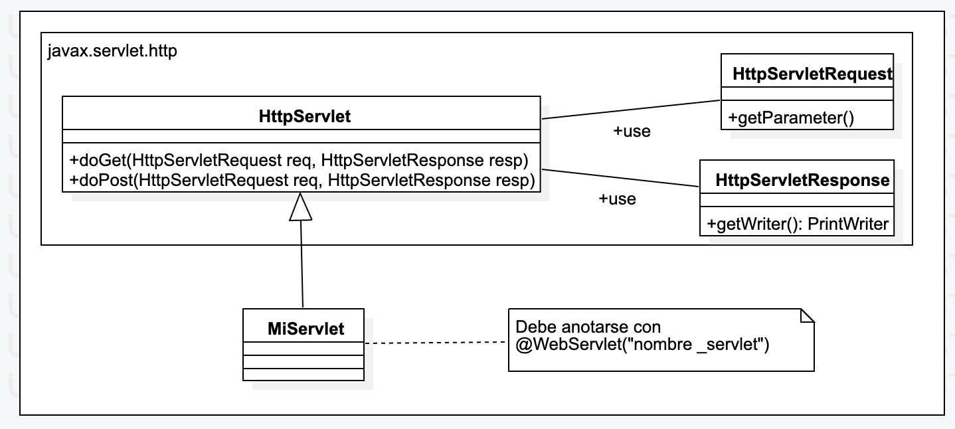
¿Cómo crear un Servlet?
Crear una clase java y extender de jakarta.servlet.http.HttpServlet
Sobrescribir métodos doGet y doPost
Anotar clase: @WebServlet("/xxxxxx")
Representa la solicitud
Representa la respuesta
Éste es tu Servlet!
Notes:
Ejercicio: recoger parámetros con getParameter y escribirlos con getWriter

Slide 9
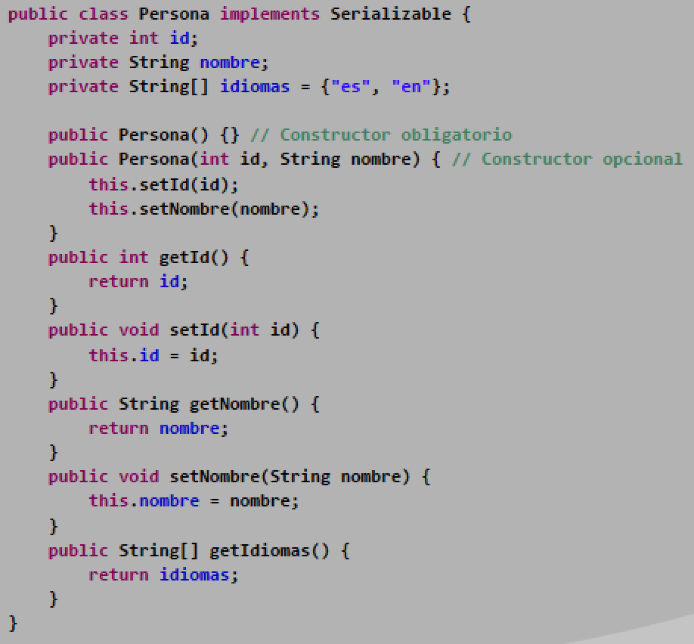
JavaBean
Son clases Java simples (POJOs = Plain Old Java Object)
Deben cumplir 3 criterios específicos:
Ser serializable
Tener sus propiedades privadas
Constructor sin argumentos
NOTA: Deben situarase en un paquete, ej. beans.

Slide 10
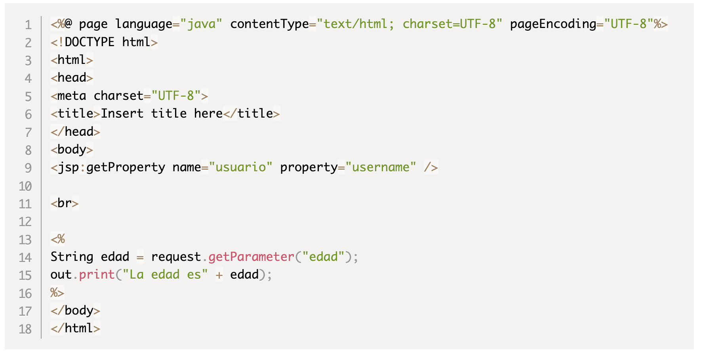
JSP
JSP = Página dinámica de servidor Java.
Combina HTML con código Java.
Se traducen a servlets en tiempo de ejecución.
Usaremos JSTL para evitar código JSP no recomendado (Expresiones, Scripplets, Declaraciones, Objetos implícitos, directivas)

Slide 11
JSP con JSTL
JSTL = Java Server Pages Standard TagLibrary
Conjunto de 4 librerías que proveen etiquetas que encapsulan la funcionalidad al escribir páginas JSP.
Librerías de JSTL:
core: Funciones script básicas (bucles, condicionales, entrada/salida
xml: Procesamiento de xml
fmt: Internacionalización y formateo de valores (moneda y fechas)
sql: Acceso a base de datos

Slide 12
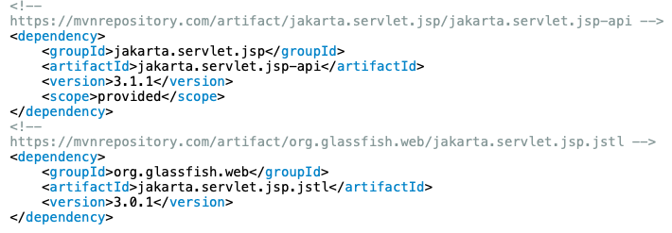
¿Cómo usar JSTL en JSP?
Instalar JSTL
Instalación Manual:
Instalación con MAVEN:
Descargar jstl-api.jar y jstl-impl.jar
Agregar a directorio lib del proyecto
2.- Añadir
<%@ taglib prefix="c" uri=”jakarta.tags.core” %>
<%@ taglib prefix="fmt" uri=”jakarta.tags.fmt" %>
3.- Usar
Expresiones (Expression Language o EL)
${expresion} | Ejecuta la expresión
${persona.id} | Invoca p1.getId()
${persona.saludar()} | Invoca al método saludar()
${persona.id == false} | Realiza una comparación
Expresiones (Expression Language o EL)
<c:if …> | Sentencia IF
<c:choose ..> | Sencentica else-IF
<c:forEach …> | Sentencia FOR

